Slide 1
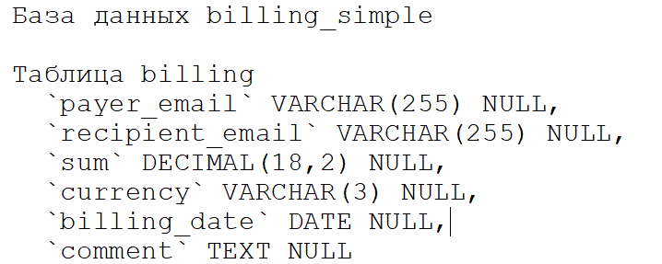
SQL - запросы

Slide 2
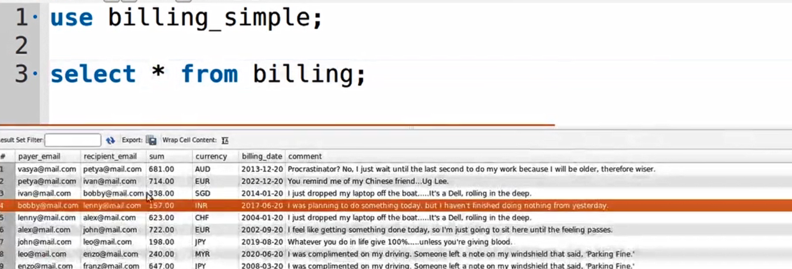
SQL - запросы

Slide 3
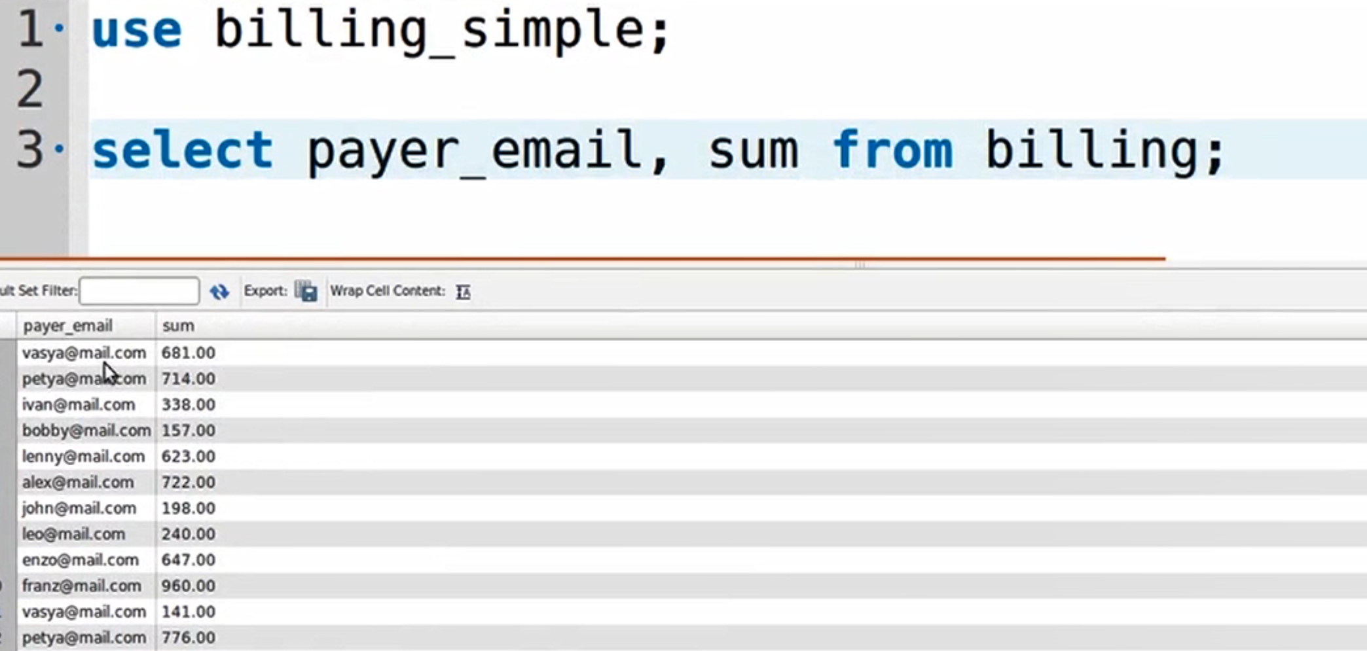
SQL - запросы

Slide 4
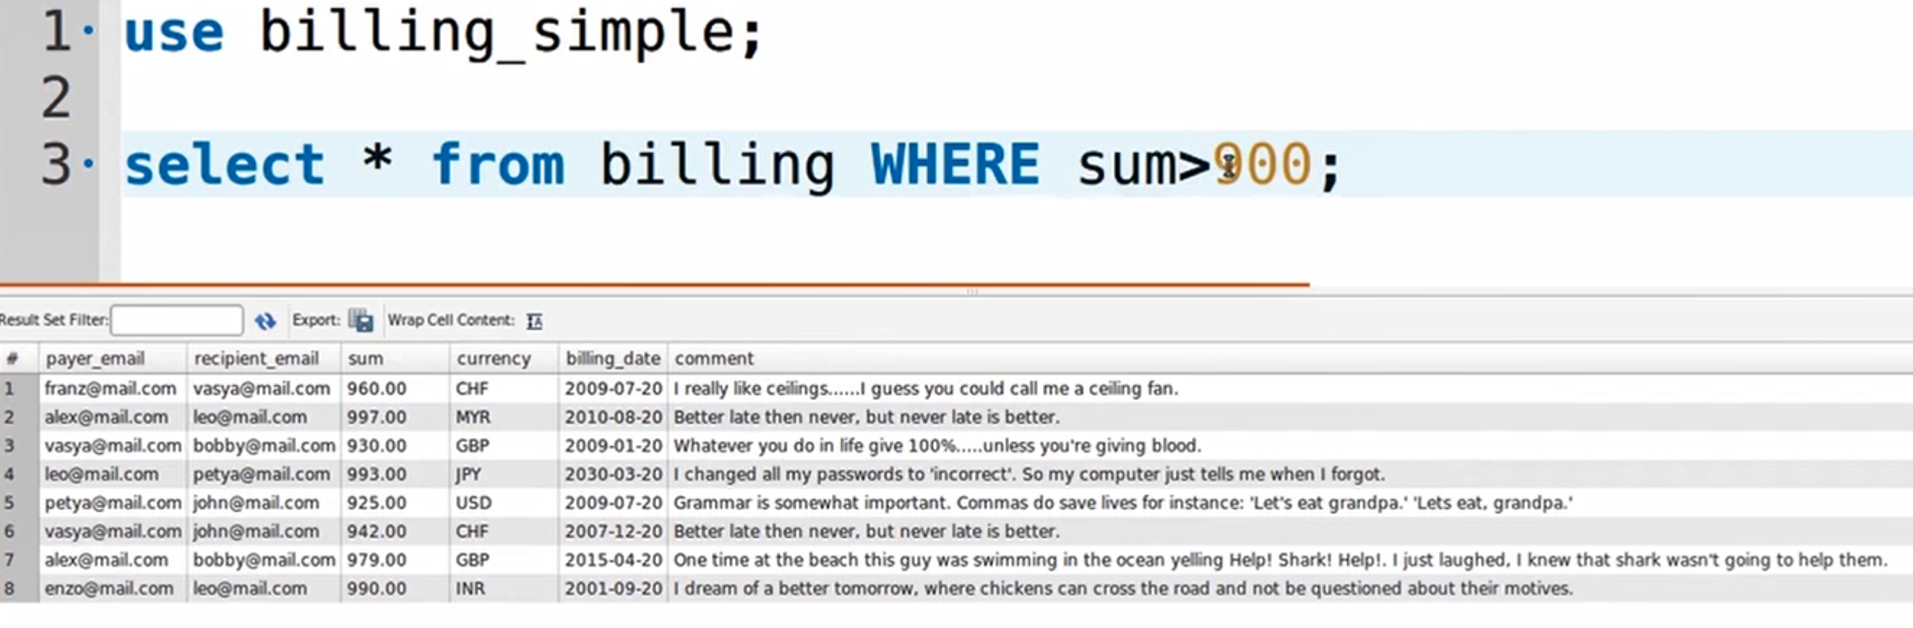
SQL - запросы

Slide 5
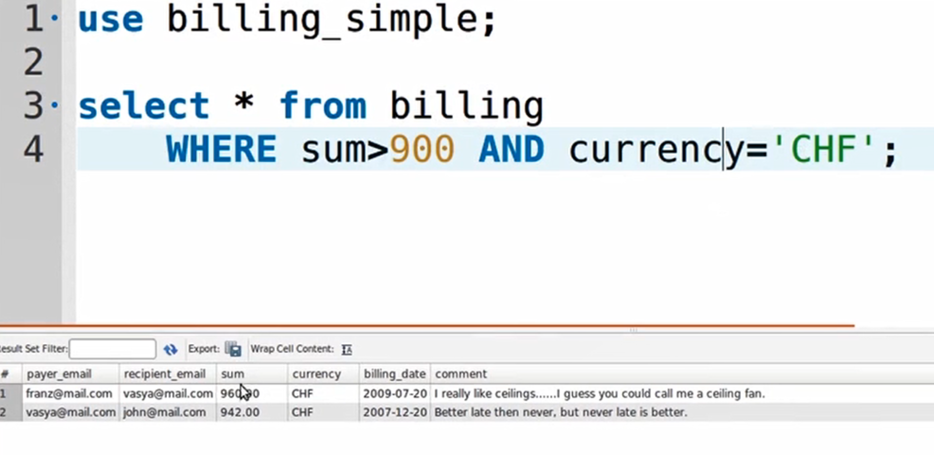
SQL - запросы

Slide 6
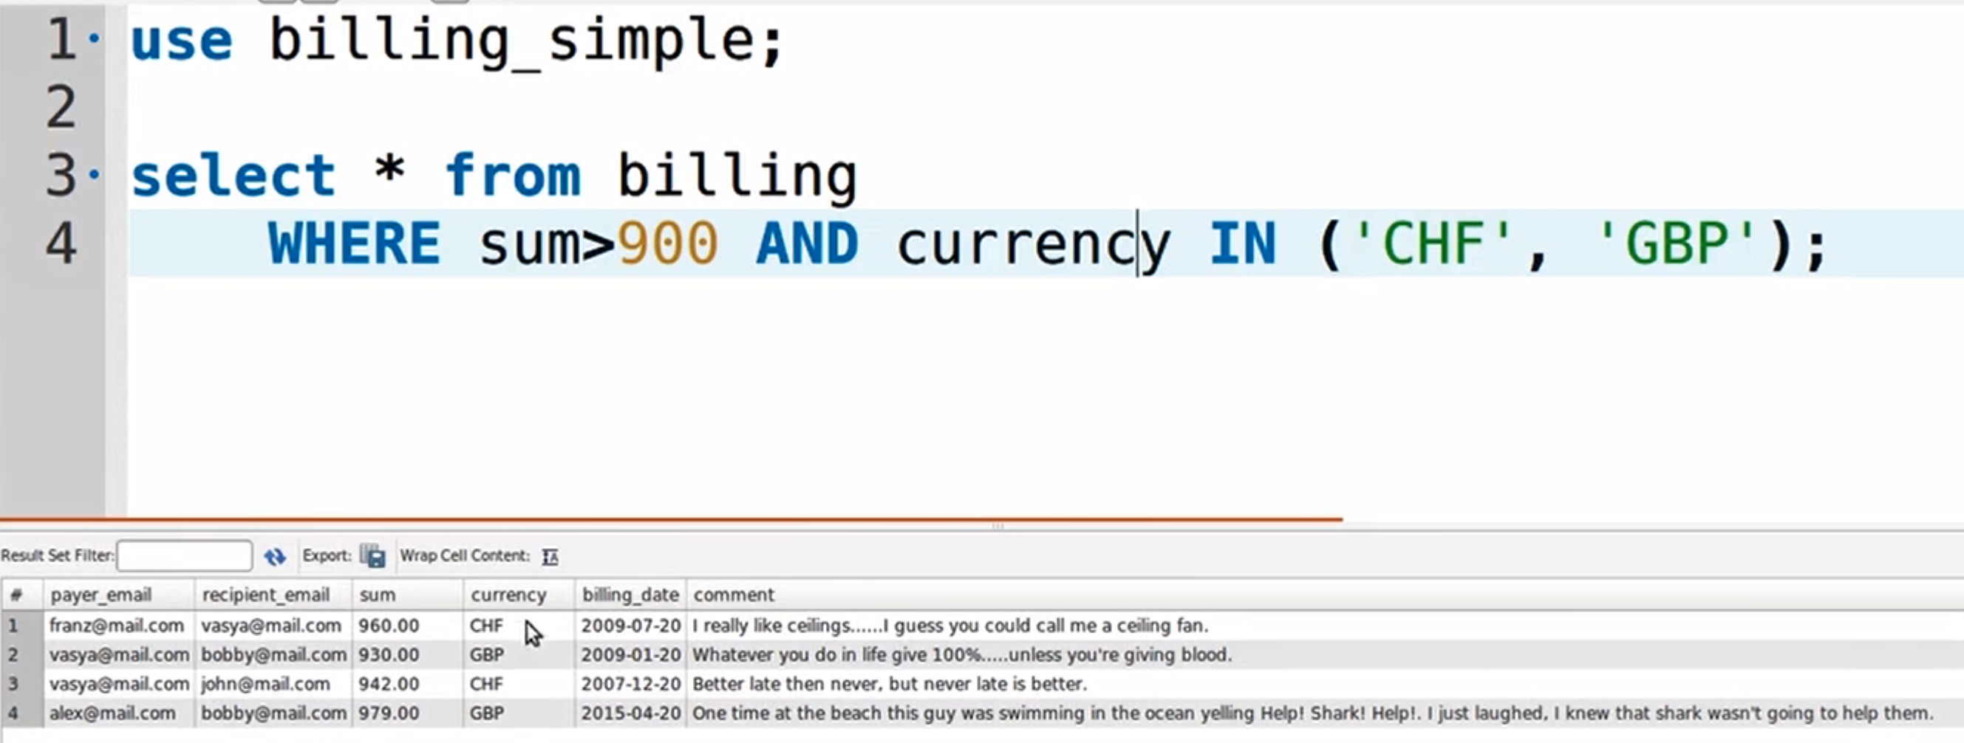
SQL - запросы

Slide 7
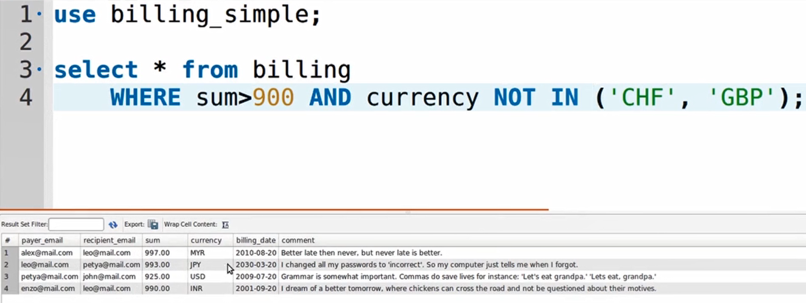
SQL - запросы

Slide 8
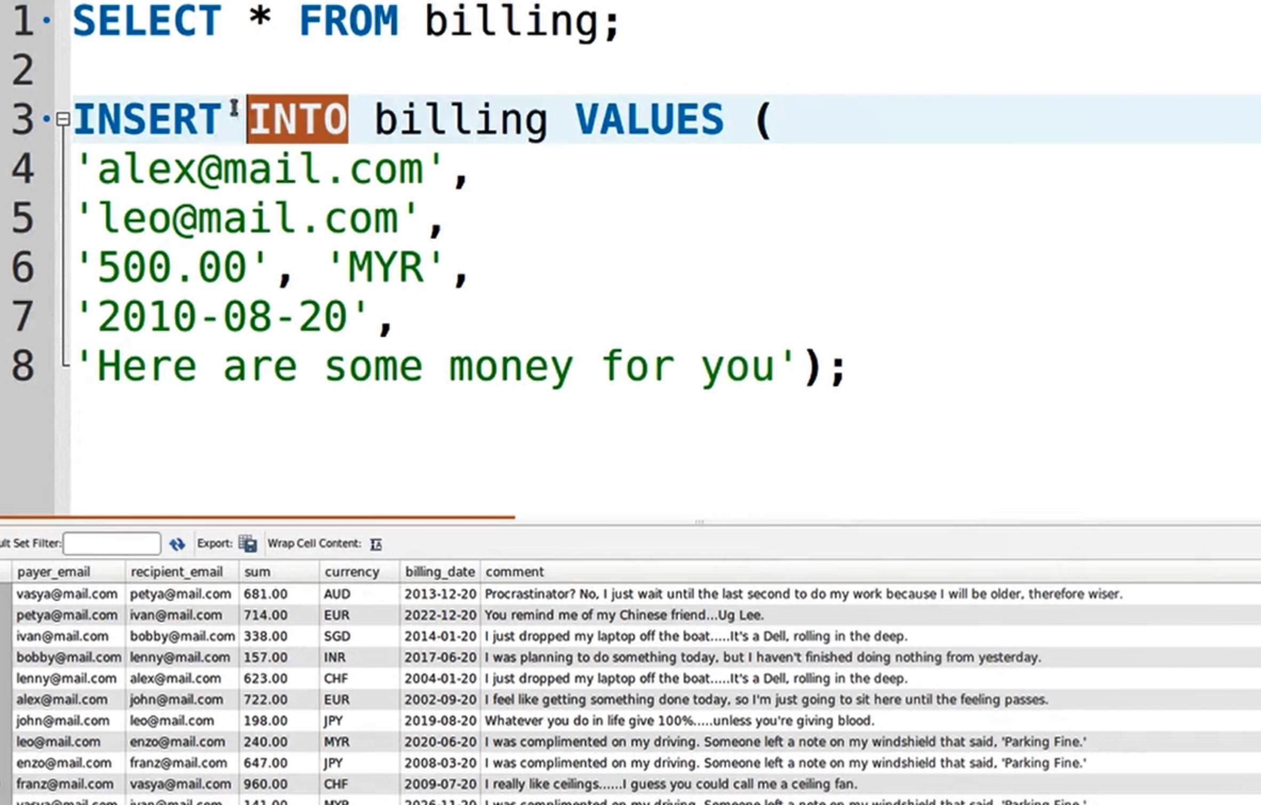
SQL - запросы

Slide 9
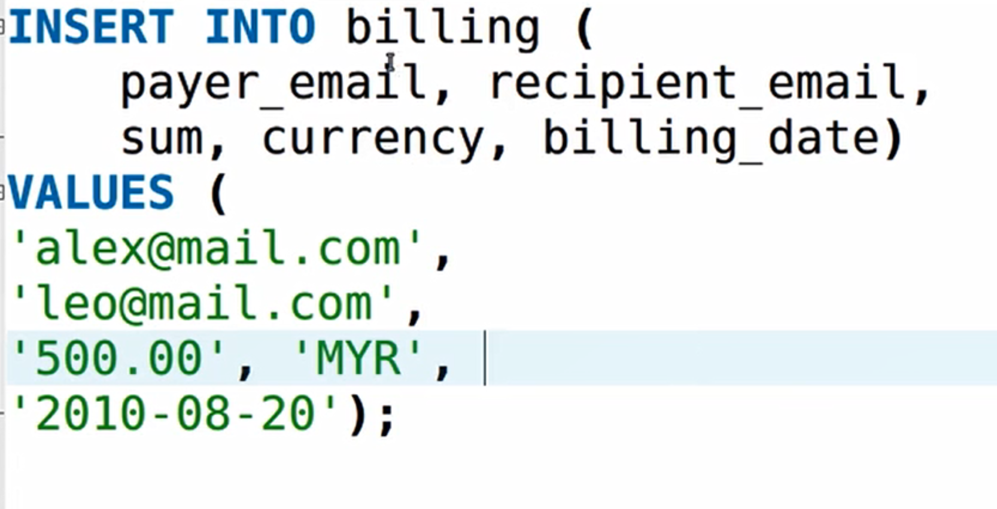
SQL – запросы(инвариант)

Slide 10
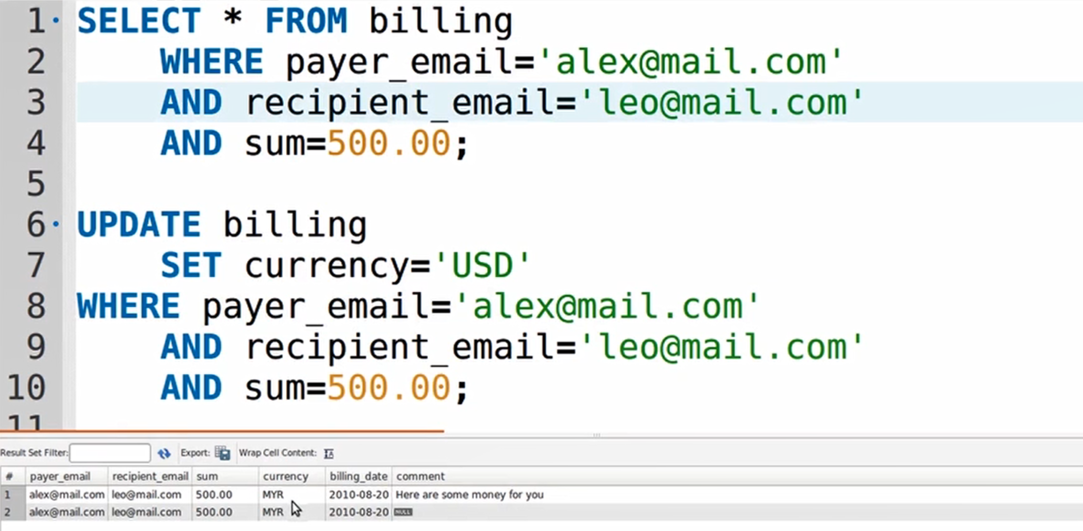
SQL - запросы
При отсутствии указанных значений в БД – выбрать любое значение из базы данных

Slide 11
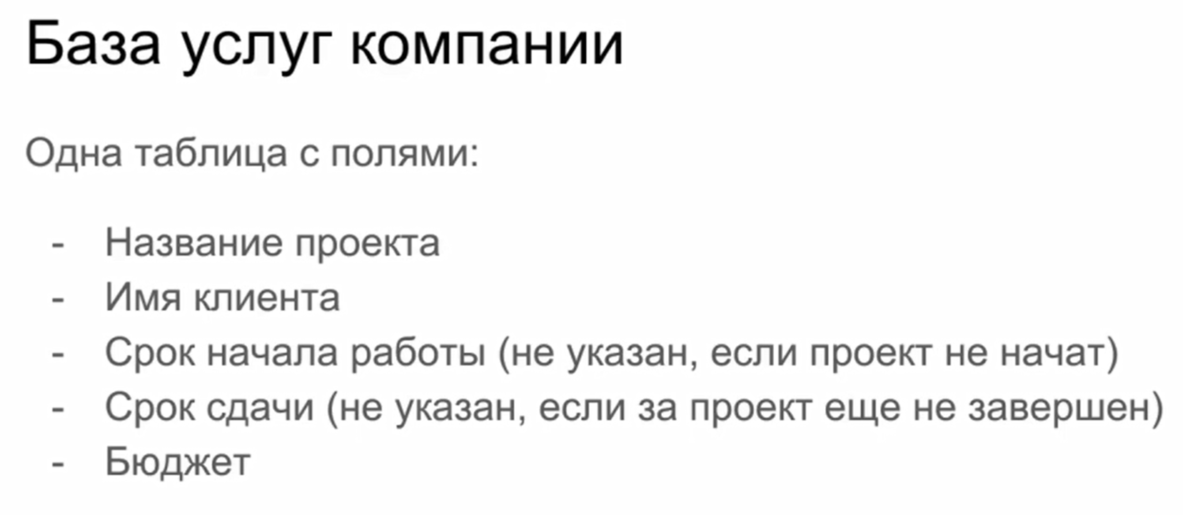
SQL - запросы

Slide 12
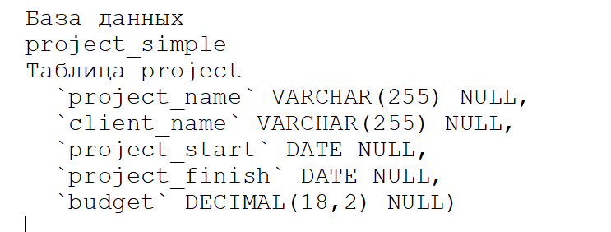
SQL - запросы

Slide 13
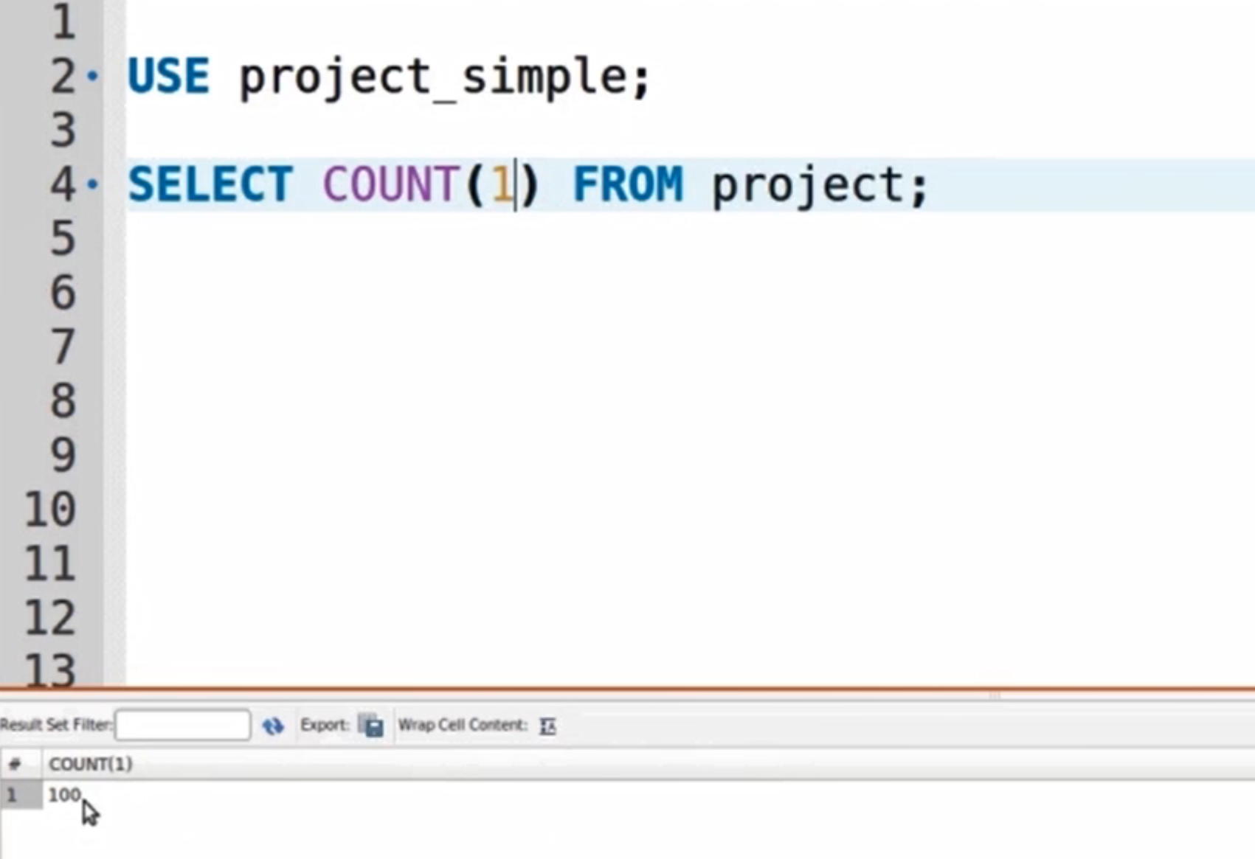
SQL - запросы

Slide 14
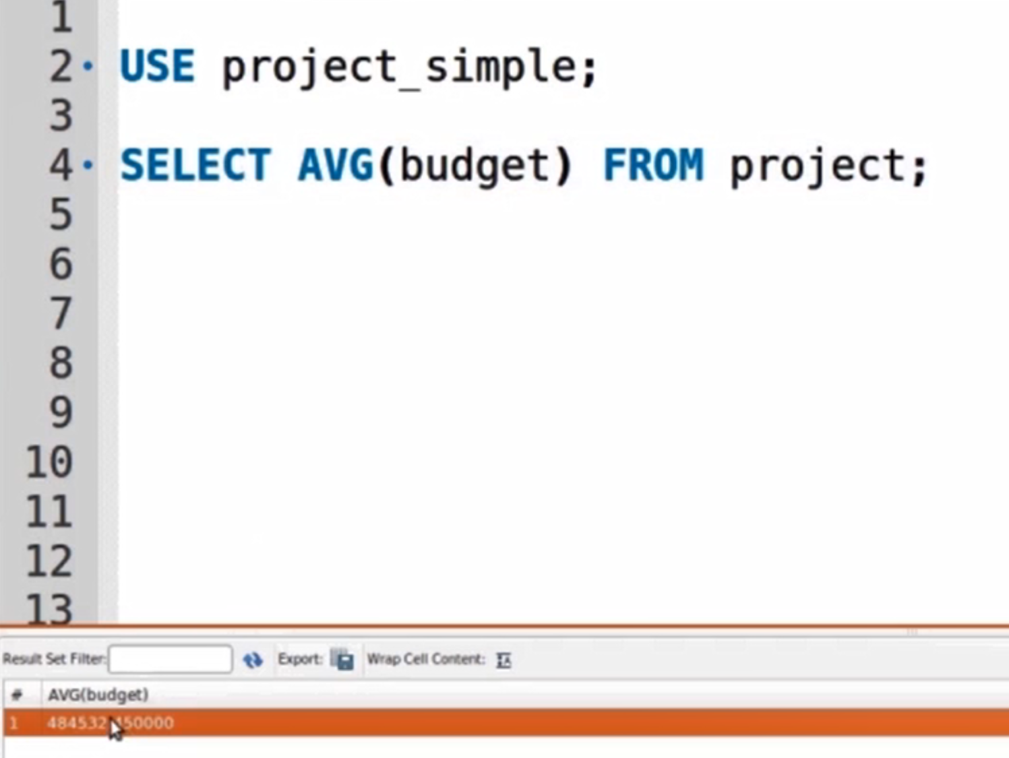
SQL - запросы

Slide 15
SQL - запросы
USE project_simple;
SELECT AVG(budget) FROM project;
SELECT
project_finish,
project_start,
DATEDIFF(DAY, project_start,project_finish)
FROM project;

Slide 16
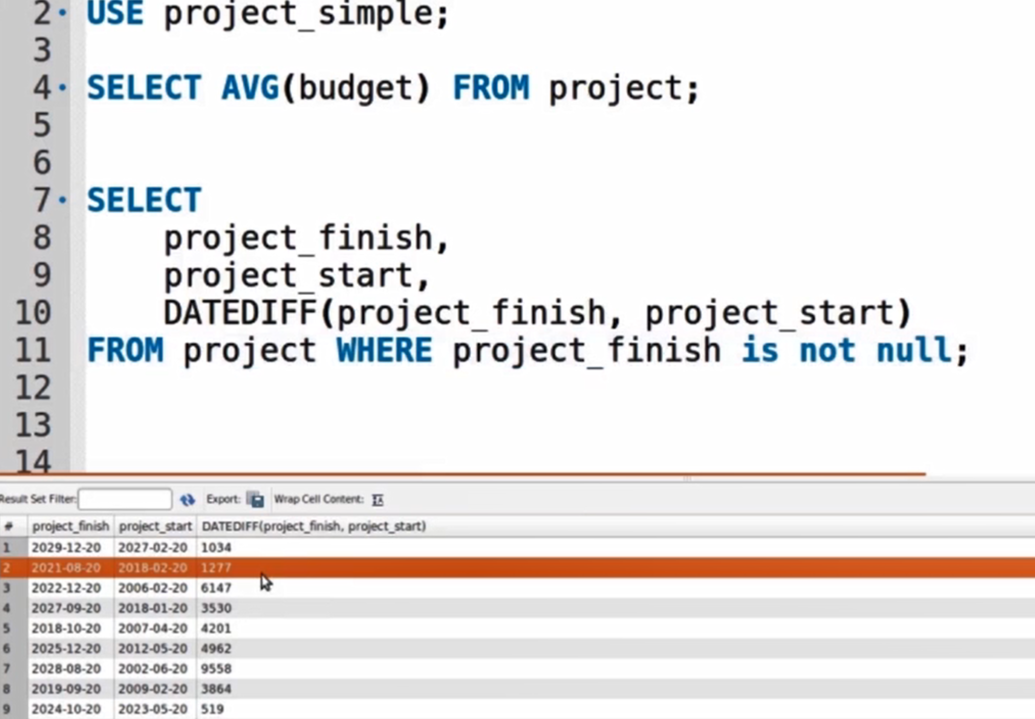
SQL - запросы
Найти ошибку

Slide 17
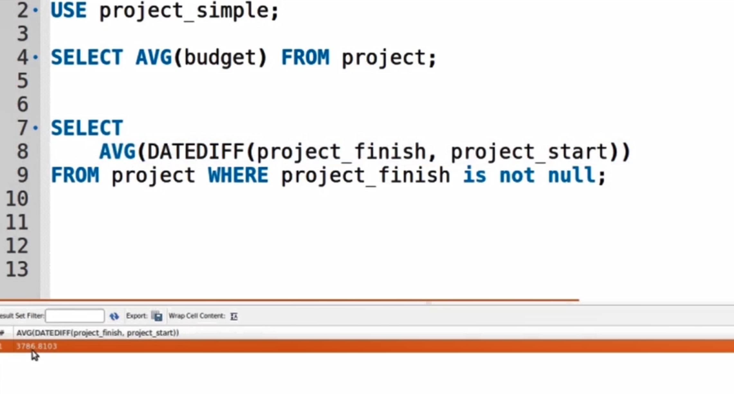
SQL - запросы
Найти ошибку

Slide 18
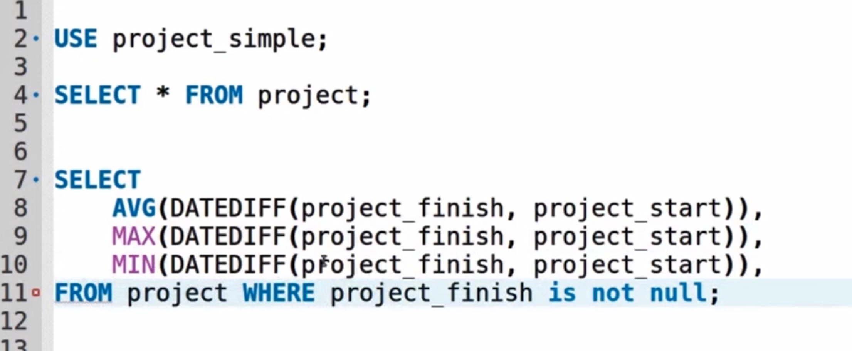
SQL - запросы
Найти ошибку

Slide 19
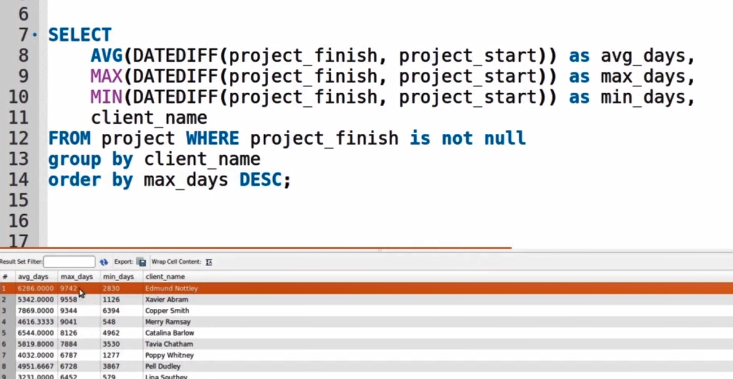
SQL - запросы
Найти ошибку

